Slide 1
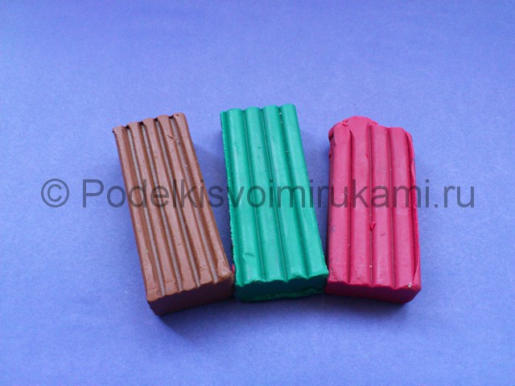
Лепка. Яблоко

Slide 2
Для создания фрукта нам потребуется три цвета пластилина. Обязательно нужны коричневый и зеленый. А сам плод может быть желтым, красным или зеленым.

Slide 3
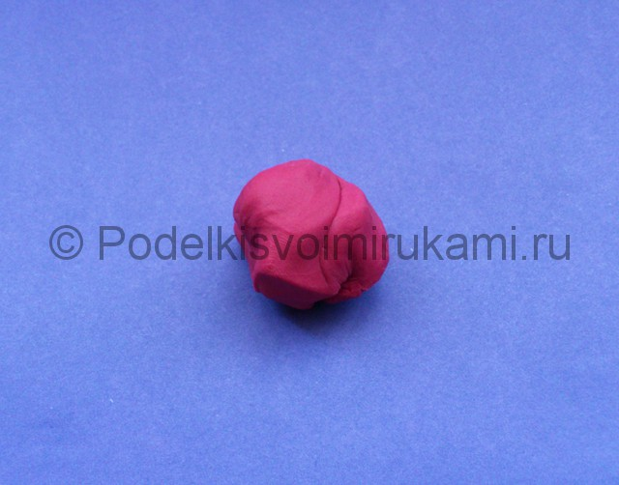
Отрежьте нужное количество красного пластилина или другого выбранного для лепки яблока оттенка. Разомните его в руках.

Slide 4
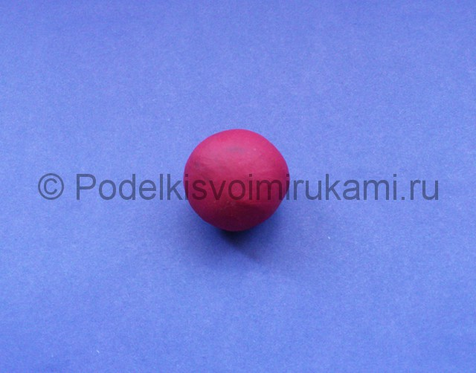
Поместите мягкий пластилин между ладонями и колебательными движениями скатайте шарик.

Slide 5
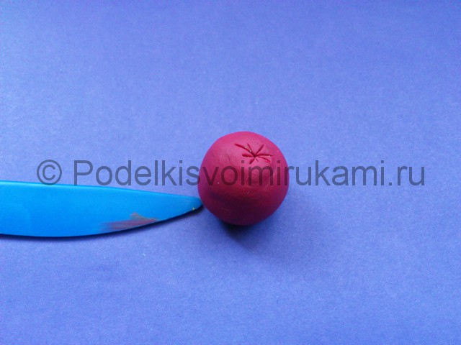
Немного нажмите на яблоко ладонями с двух сторон, чтобы задать слегка вытянутую форму. Обозначьте центральную часть острием стеки, прочертив церцевинку.

Slide 6
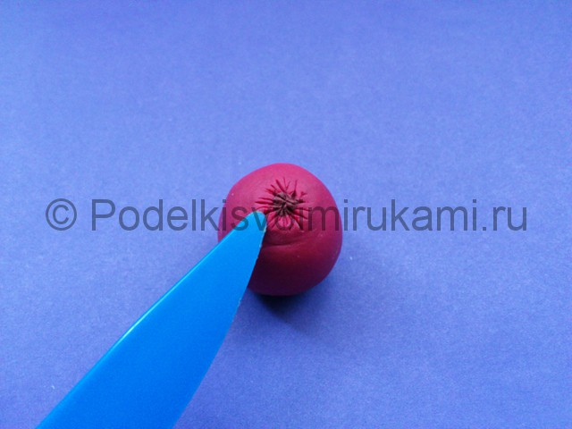
Поместите в центральную точку капельку коричневого пластилина и сделайте эту часть шероховатой с помощью стенки.

Slide 7
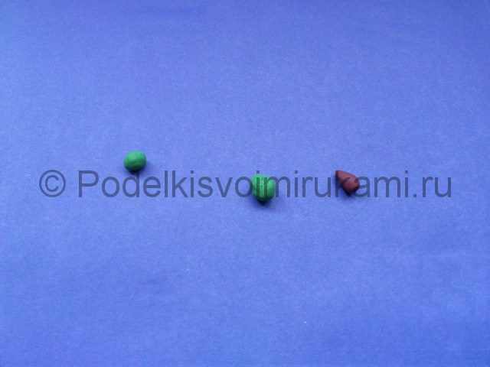
Для лепки черенка и листиков подготовьте капельку коричневого и две капельки зеленого пластилина.

Slide 8
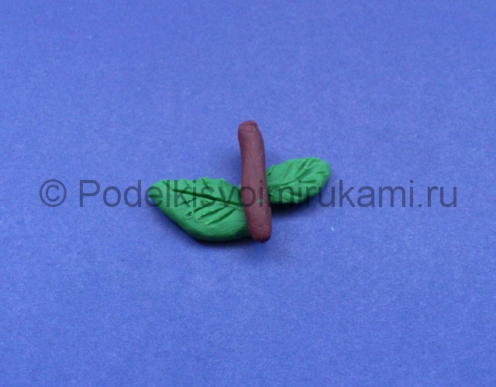
Скатайте из темного кусочка длинную трубочку, а два зеленых кусочка примните до состояния продолговатой лепешки, сделайте рисунок на листиках стекой. Соберите композицию из трех деталей.

Slide 9
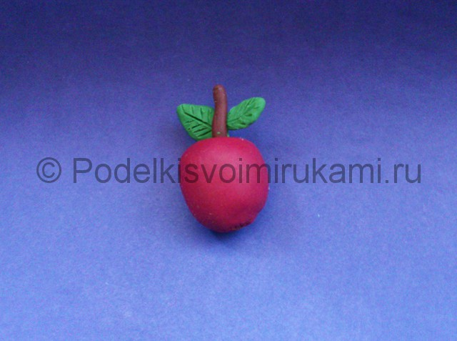
Прикрепите черенок с листиками к плоду, чтобы завершить лепку яблока.

Slide 10
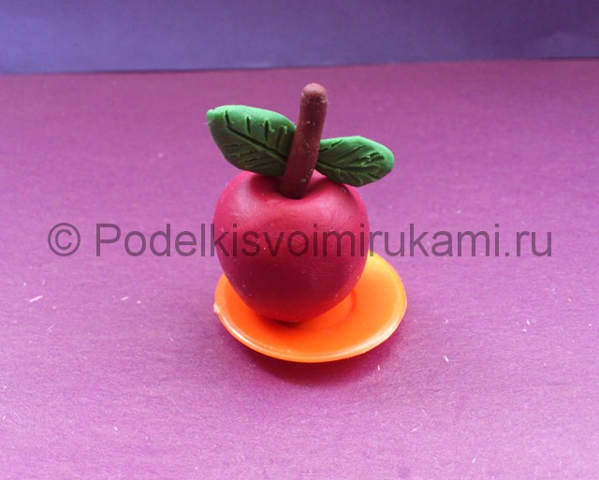
Итоговый вид поделки.

